Slide 1


ДЪРЖАВНА КОМИСИЯ ПО СИГУРНОСТТА НА ИНФОРМАЦИЯТА
ПРАКТИЧЕСКО ОБУЧЕНИЕ
ПО
ДОКУМЕНТАЛНА СИГУРНОСТ

Slide 2
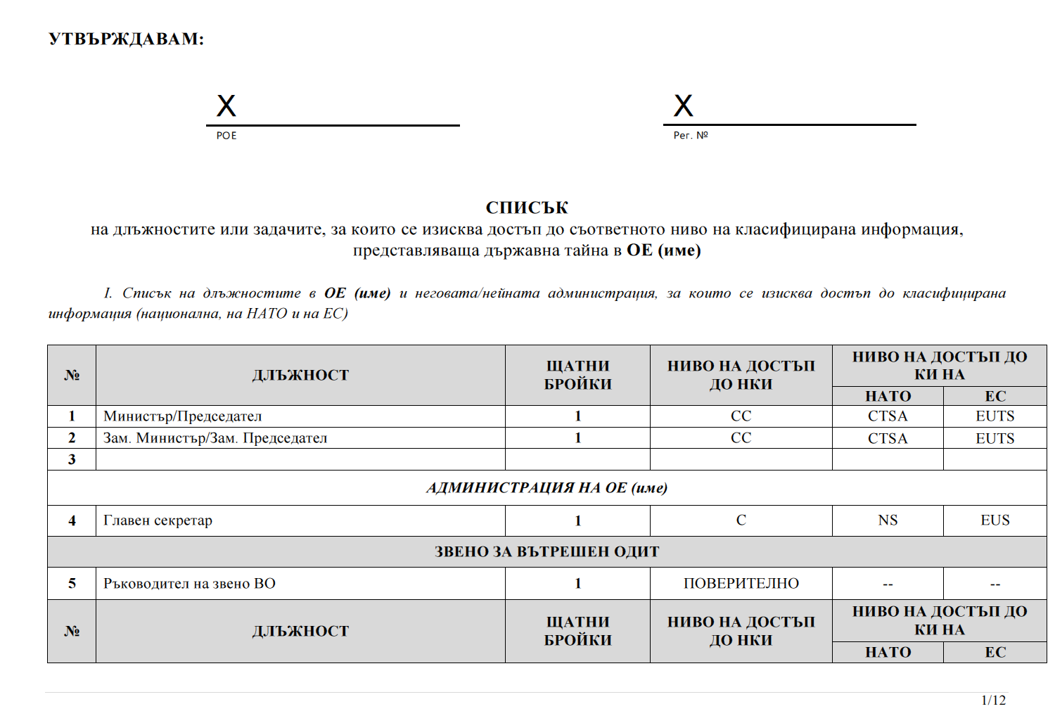
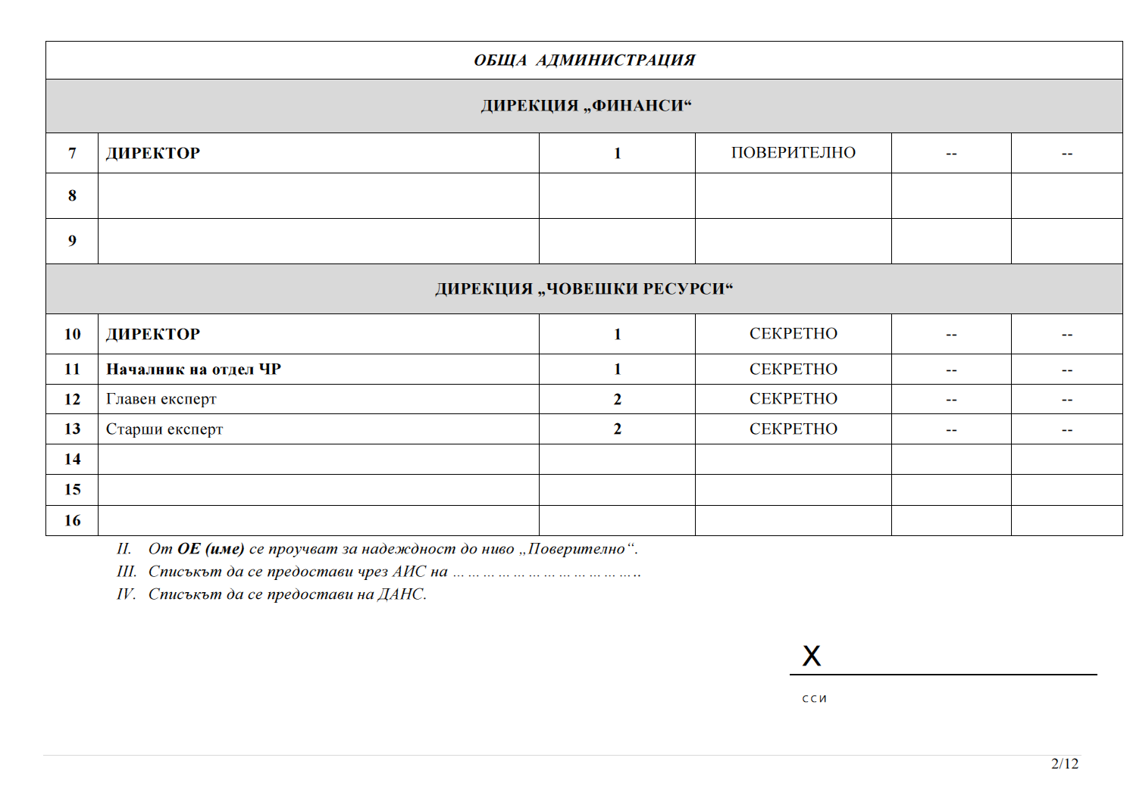
ДЪРЖАВНА КОМИСИЯ ПО СИГУРНОСТТА НА ИНФОРМАЦИЯТА
СПИСЪК, СЪГЛАСНО ЧЛ. 37 ОТ ЗЗКИ

Slide 3
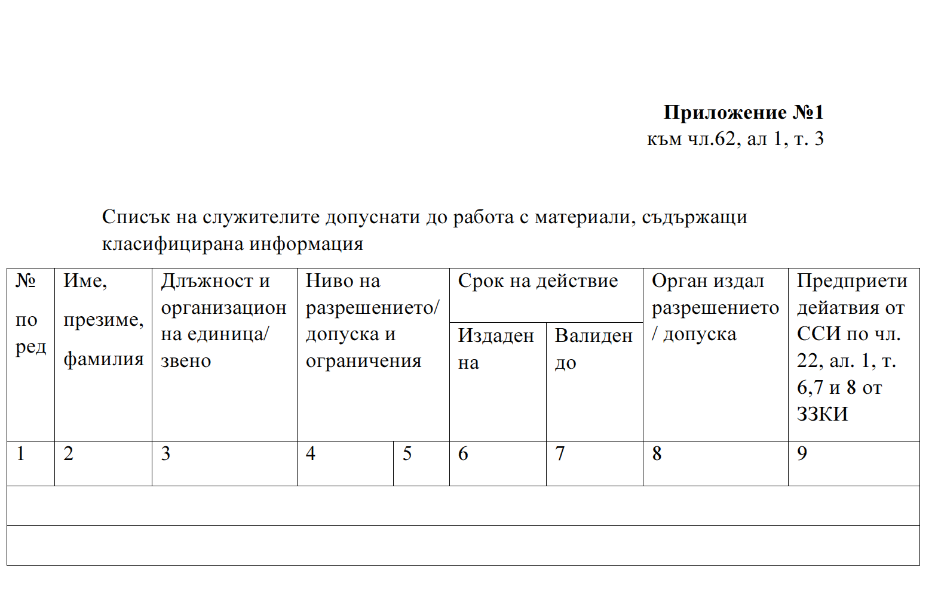
ДЪРЖАВНА КОМИСИЯ ПО СИГУРНОСТТА НА ИНФОРМАЦИЯТА
СПИСЪК, СЪГЛАСНО ЧЛ. 23, ал. 1 ОТ ППЗЗКИ
Списъкът се определя със заповед на РОЕ за длъжностите и задачите, за които се изисква достъп до класифицирана информация, представляваща служебна тайна. Копие от същия списък се изпраща на ДКСИ и на съответната служба за сигурност.
СПИСЪК, СЪГЛАСНО ЧЛ. 62, ал. 1, т. 3 ОТ ППЗЗКИ
Списъка се изготвя и подписва от служителя по сигурността на информацията и се съхранява в регистратурата за класифицирана информация.

Slide 4
ДЪРЖАВНА КОМИСИЯ ПО СИГУРНОСТТА НА ИНФОРМАЦИЯТА
ЗАПОВЕД ОТ РОЕ, ОТНОСНО СЛУЖИТЕЛИ ИМАЩИ ПРАВО ДА ПРИЕМАТ, ОТВАРЯТ И ПРЕДАВАТ ПЛИКОВЕ/ПАКЕТИ.
СПИСЪК, СЪГЛАСНО РАЗДЕЛ II, Т. 6 ОТ ЗАДЪЛЖИТЕЛНИТЕ УКАЗАНИЯ НА ДКСИ ЗА РАЗКРИВАНЕ, ФУНКЦИОНИРАНЕ И ЗАКРИВАНЕ НА РЕГИСТРАТУРА ЗА КЛАСИФИЦИРАНА ИНФОРМАЦИЯ

Slide 5
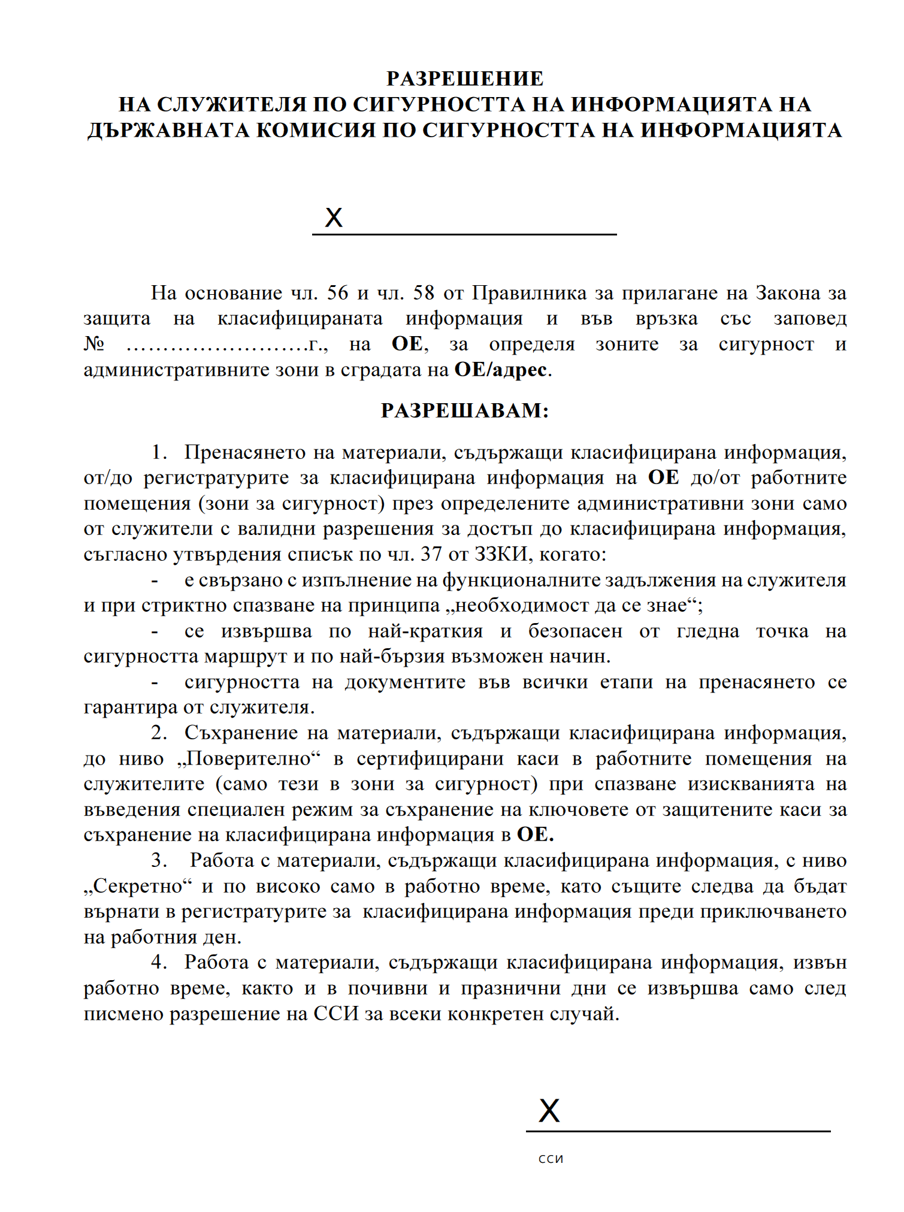
ДЪРЖАВНА КОМИСИЯ ПО СИГУРНОСТТА НА ИНФОРМАЦИЯТА
РАЗРЕШЕНИЕ ЗА ПРЕНАСЯНЕ НА МАТЕРИАЛИ, СЪДЪРЖАЩИ КЛАСИФИЦИРАНА ИНФОРМАЦИЯ.

Slide 6
ДЪРЖАВНА КОМИСИЯ ПО СИГУРНОСТТА НА ИНФОРМАЦИЯТА
ПРЕДОСТАВЯНЕ НА ИНФОРМАЦИЯ НА ДКСИ, ОТНОСНО СЪЗДАВАНЕ НА МАТЕРИАЛИ ИЛИ ДОКУМЕНТИ, СЪДЪРЖАЩИ КЛАСИФИЦИРАНА ИНФОРМАЦИЯ, ПРЕДСТАВЛЯВАЩА ДЪРЖАВНА ИЛИ СЛУЖЕБНА ТАЙНА, СЪОТВЕТНО СЛЕД ПРЕМАХВАНЕ ИЛИ ПРОМЯНА НА НИВОТО НА КЛАСИФИКАЦИЯ. (ЧЛ. 35 ОТ ЗЗКИ)
Регистър със съответната информация:
ОЕ в която е създаден съответния материал или документ;
Дата на неговото създаване и предвидената дата за премахване на нивото на класификация;
Правно основание на класификация на материала или документа и грифа за сигурност;
Промяна или премахване нивото на класификация и дата на извършването им.

Slide 7

ДЪРЖАВНА КОМИСИЯ ПО СИГУРНОСТТА НА ИНФОРМАЦИЯТА
КОНТРОЛ ВЪРХУ РЕГИСТРАТУРИТЕ
ТЕКУЩ КОНТРОЛ
Организира се от РОЕ и ССИ и включва планови и извън планови, годишни, частични и цялостни проверки.
ПЕРИОДИЧЕН КОНТРОЛ
Осъществява се от лицата по чл. 12 от ЗЗКИ, определени с писмена заповед от председателя на ДАНС и е пряк контрол върху цялостната дейност и състоянието на регистратурата.

Slide 8
ДЪРЖАВНА КОМИСИЯ ПО СИГУРНОСТТА НА ИНФОРМАЦИЯТА
ЦЯЛОСТНА ПРОВЕРКА
Извършва се задължително при смяна на завеждащия регистратура или при констатиране на нерегламентиран достъп до материал-носител на класифицирана информация заведен в същата регистратура.
ЕЖЕМЕСЕЧНИ ВЪТРЕШНИ ПРОВЕРКИ
Извършва се от завеждащия регистратура, като се проверява наличността на изработените и получени материали, материали намиращи се в служителите, получили достъп за работа с класифицирана информация, както и воденето на отчетни документи и състоянието на регистратурата.

Slide 9

ДЪРЖАВНА КОМИСИЯ ПО СИГУРНОСТТА НА ИНФОРМАЦИЯТА
ВЪПРОСИ

Slide 10

ДЪРЖАВНА КОМИСИЯ ПО СИГУРНОСТТА НА ИНФОРМАЦИЯТА
БЛАГОДАРЯ ЗА ВНИМАНИЕТО !

